Slide 1
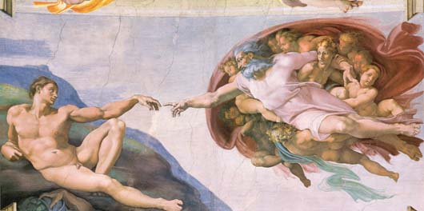
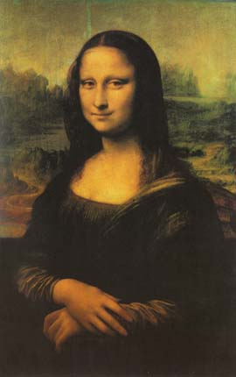
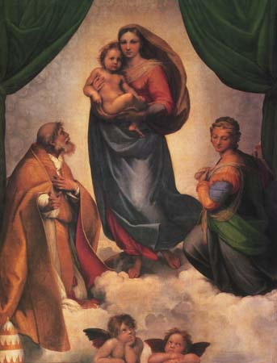
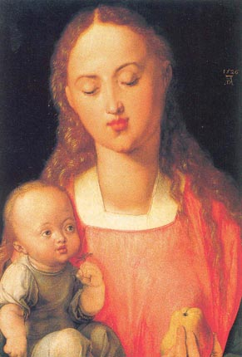
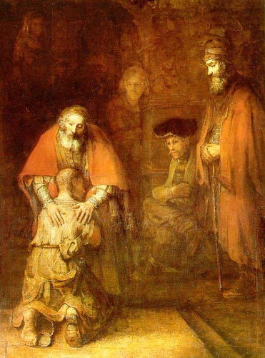
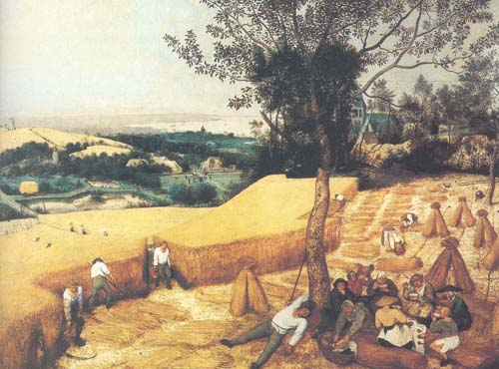
Урок. Высокое Возрождение в изобразительном искусстве Западной Европы.
Учитель:
Ларионова В.В.
МОУ Лицей № 7
Г. Саяногорск
900igr.net

Slide 2
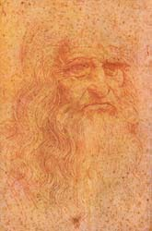
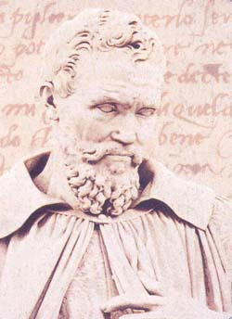
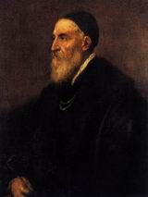
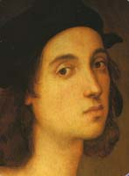
Леонардо да Винчи 1452 г. – 1519 г.
Тициан Вечеллио
да Кодоре
Ок. 1473- 1576 г.
Рафаэль Санти
1483 г. - 1520 г.
Микеланджело Буонарроти
1475 г. – 1564 г.
Титаны Возрождения

Slide 3
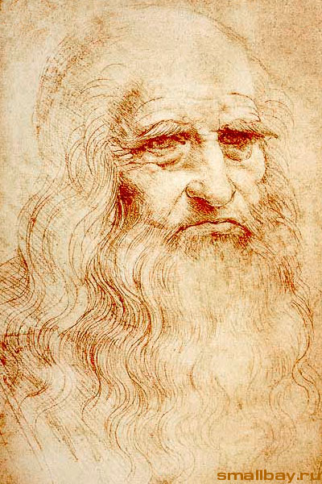
Леонардо да Винчи 1452-1519 г.г. История человечества не знает, пожалуй, гения более разностороннего: он был живописцем, скульптором и архитектором, музыкантом, певцом и стихотворцем-импровизатором, теоретиком искусства, театральным постановщиком и баснописцем, философом и математиком, инженером, механиком-изобретателем, физиком анатомом и оптиком, биологом и ботаником.

Slide 4
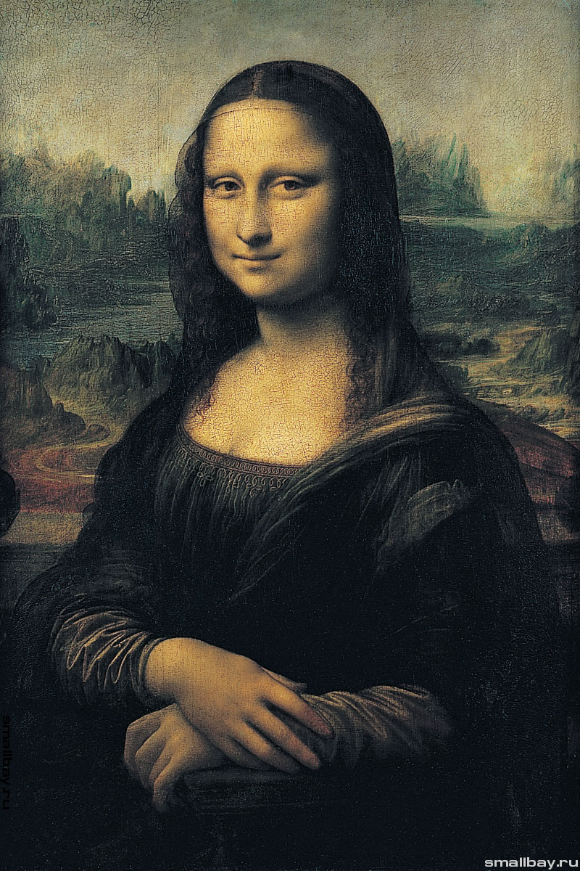
Мона Лиза . («Джоконда») ок. 1503-1506 г. или 1514 г.

Slide 5
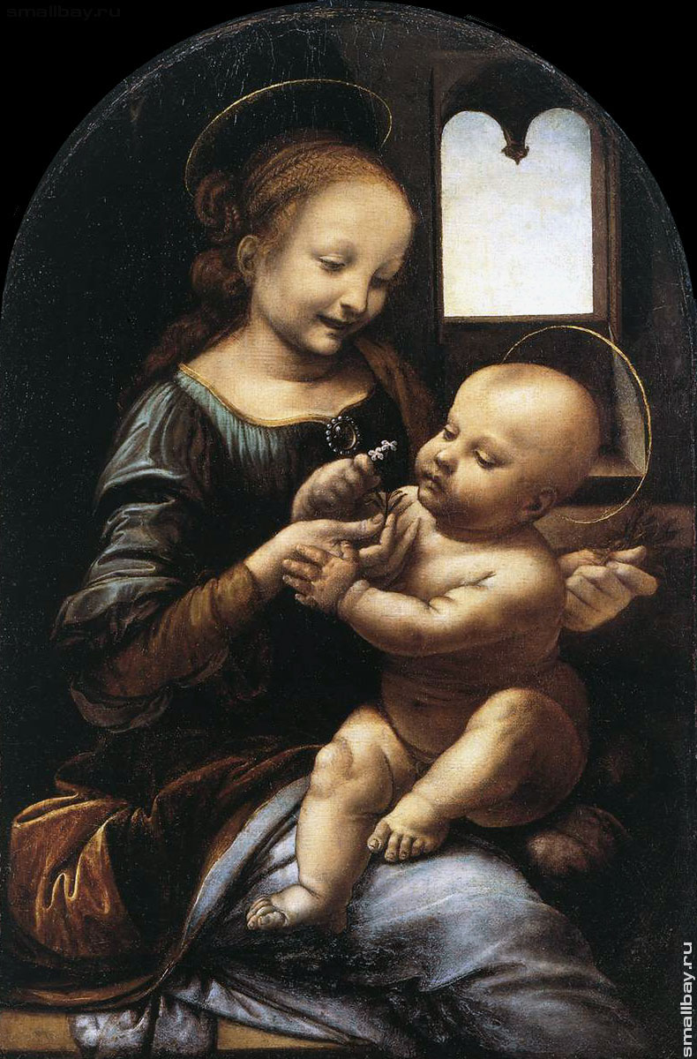
Мадонна Бенуа. 1478 г.

Slide 6
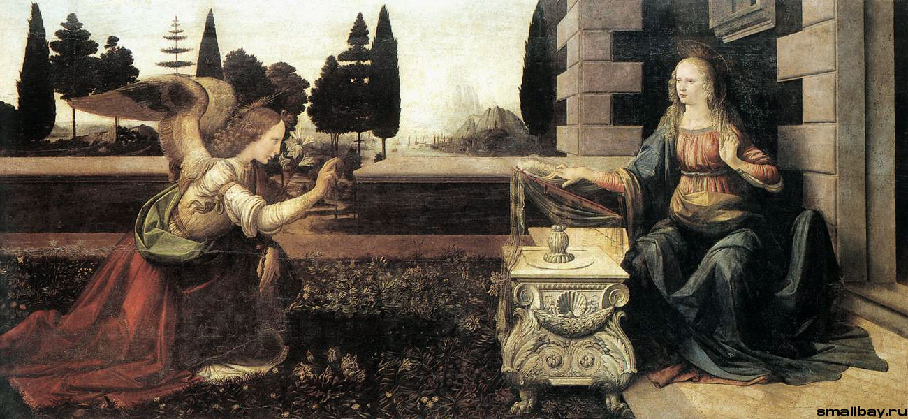
Благовещение. ок. 1472г. (фрагмент)

Slide 7
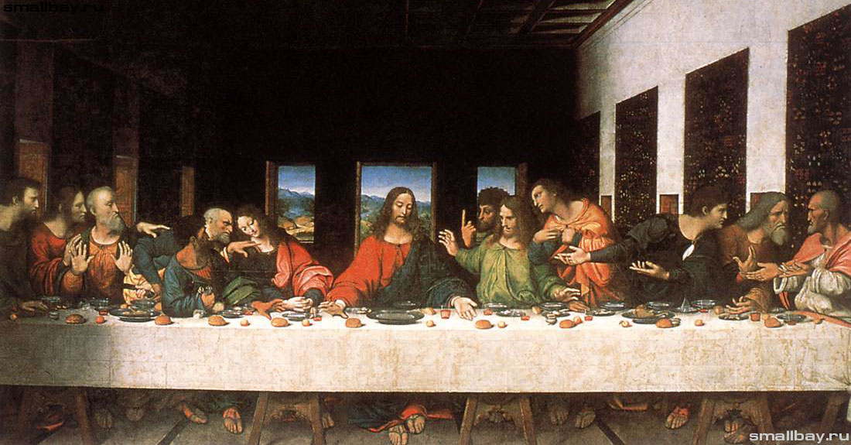
Тайная вечеря. ок. 1495-98г.

Slide 8
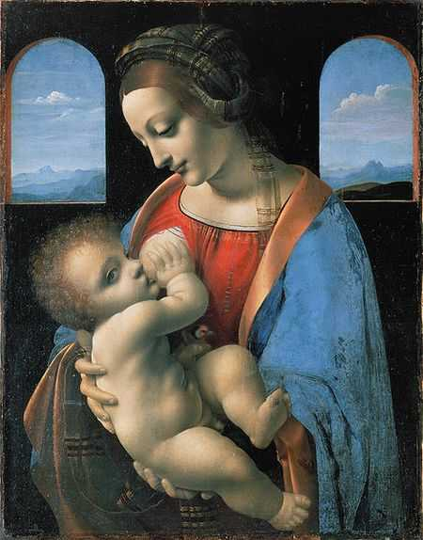
Мадонна Литта. Ок. 1490 г.

Slide 9
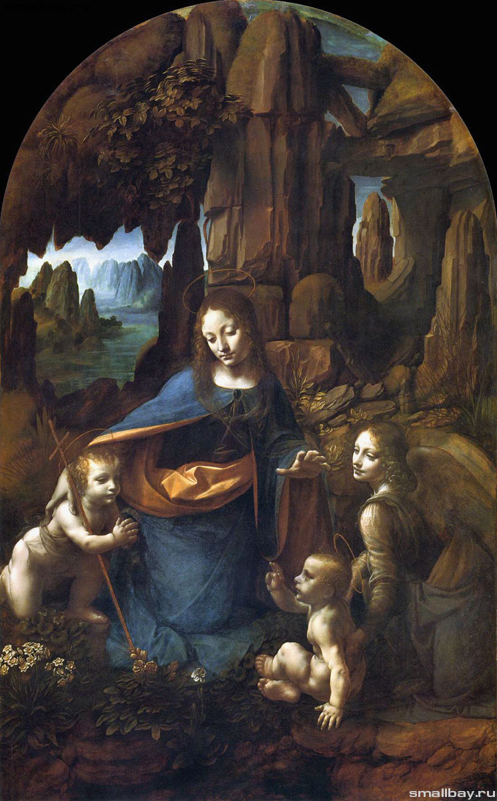
Мадонна в гроте. ок. 1495-98 г.

Slide 10
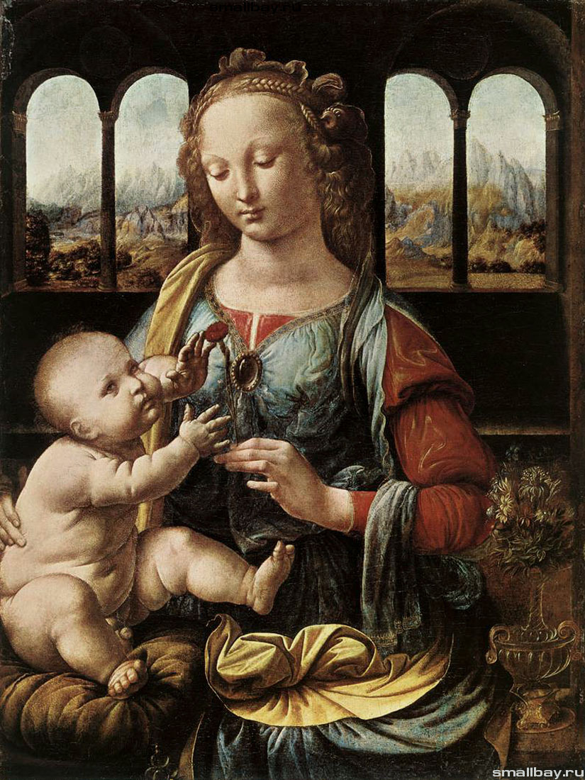
Мадонна с гвоздикой. ок. 1473 г.

Slide 11
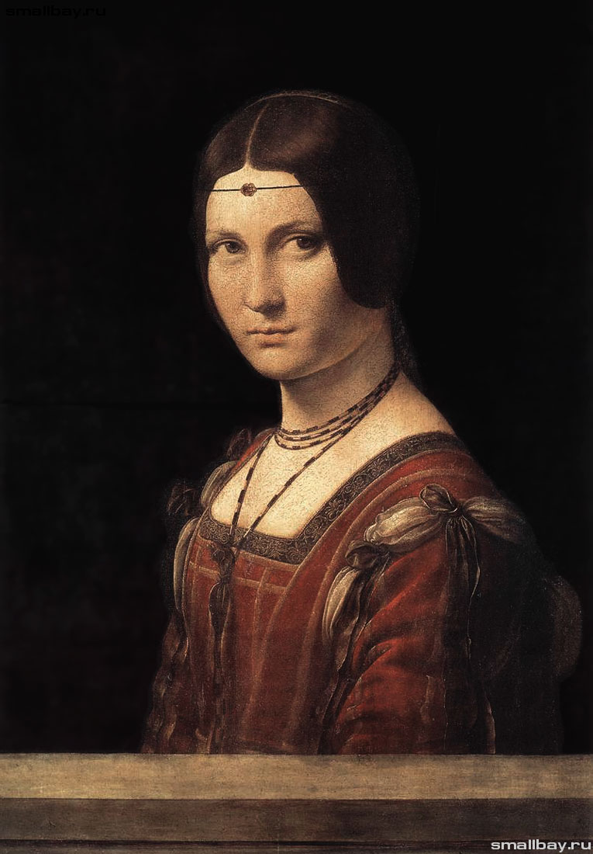
Прекрасная Ферроньера. 1490-е г.

Slide 12
Тициан Вечеллио да Кадоре ок. 1473 г. – 1576 г. «Король живописцев и живописец королей»

Slide 13
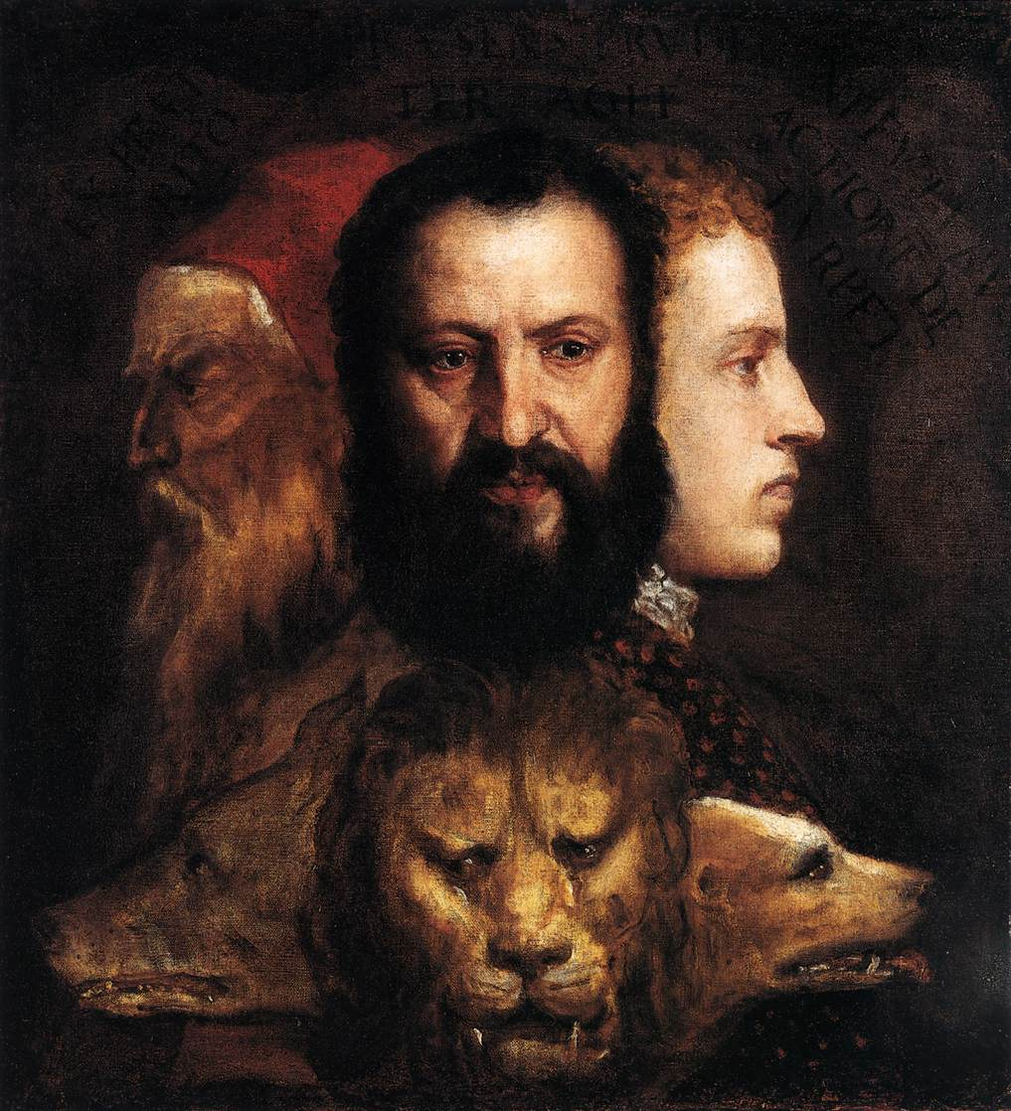
Аллегория времени, управляемого разумом. 1565 г.

Slide 14
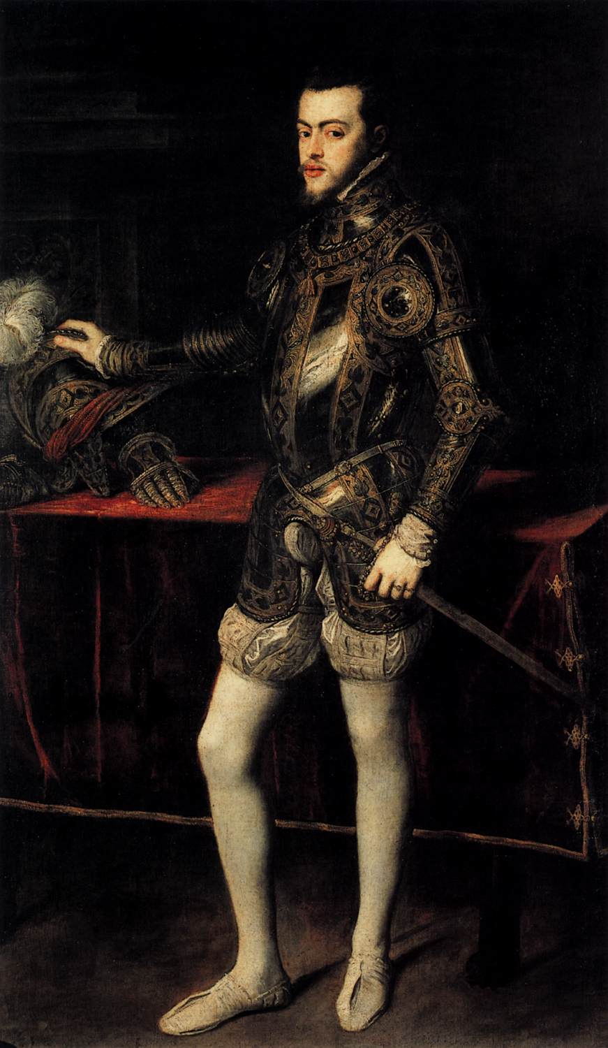
Портрет Филиппа Второго в доспехах . 1550 г. - 1551 г.

Slide 15
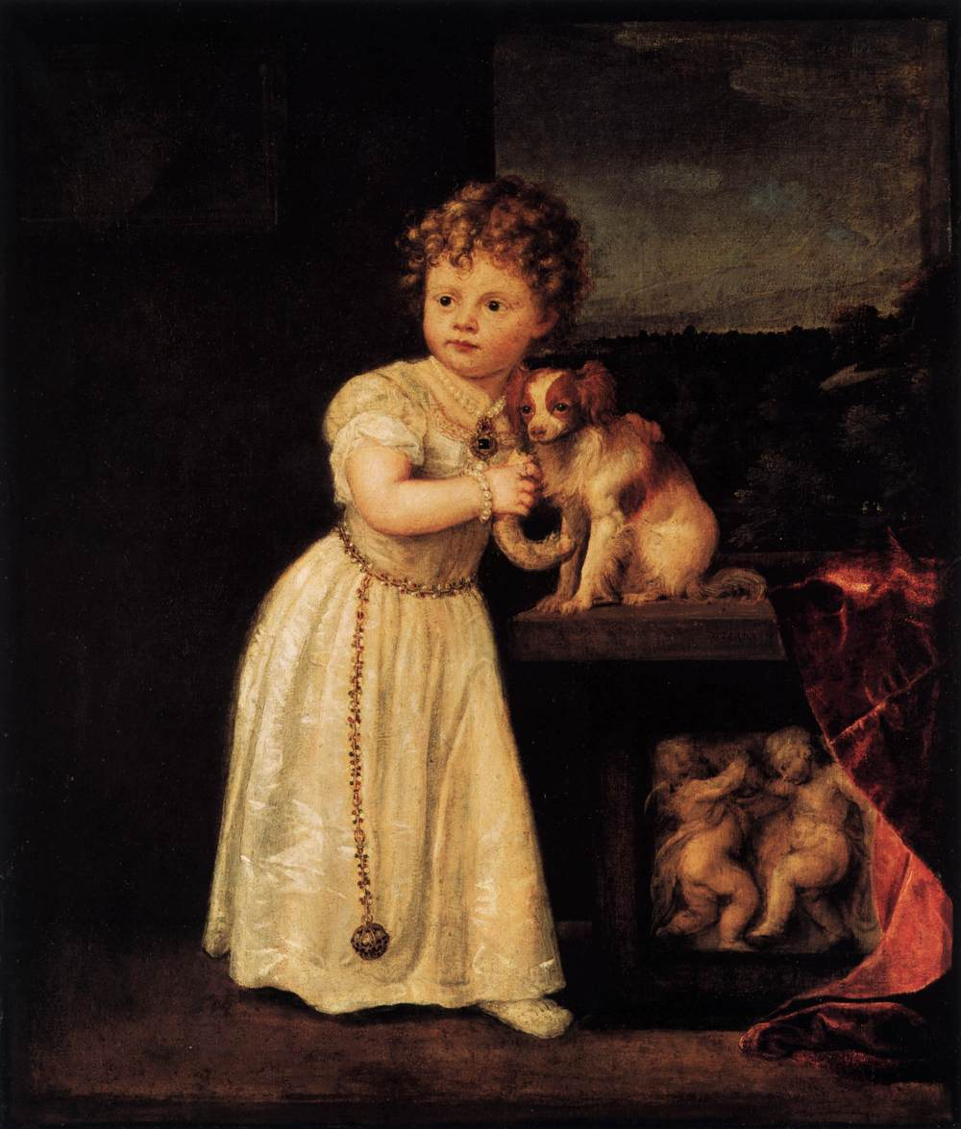
Портрет Клариссы Строцци с собачкой. 1542 г.

Slide 16
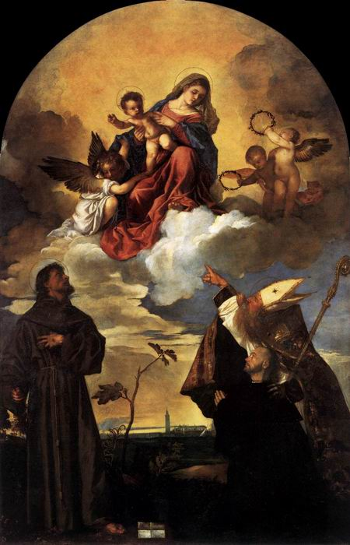
Мадонна во славе, с младенцем Иисусом, святым Франциском и Альвесом. 1520 г.

Slide 17
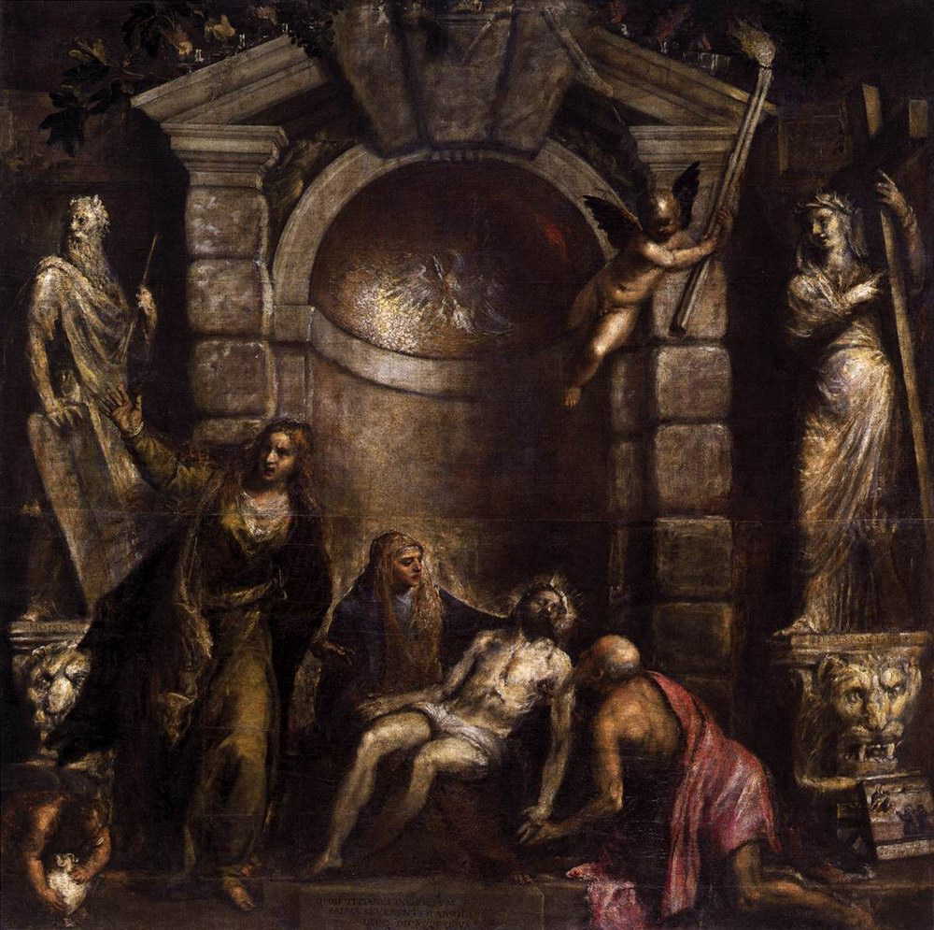
Пьета (Оплакивание Христа). 1576 г.

Slide 18
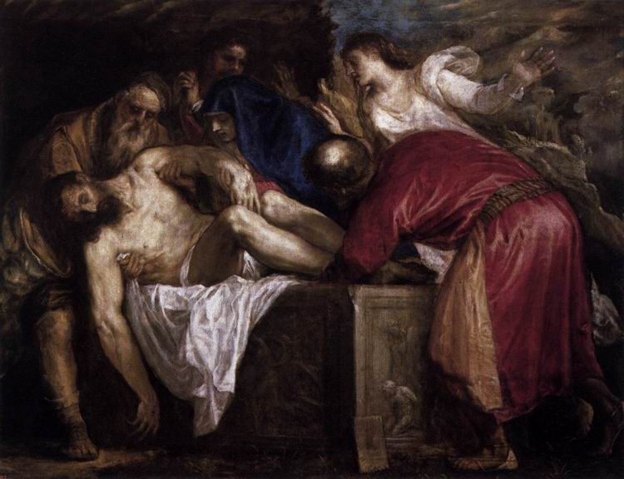
Положение Христа во гроб. 1559 г.

Slide 19
Микеланджело Буонарроти 1475 г. – 1564 г. «Удел искусства более велик, Чем естества! В ваянье мир постиг, Что смерть, что время здесь не побеждает.» Микеланджело Великий художник, скульптор, архитектор

Slide 20
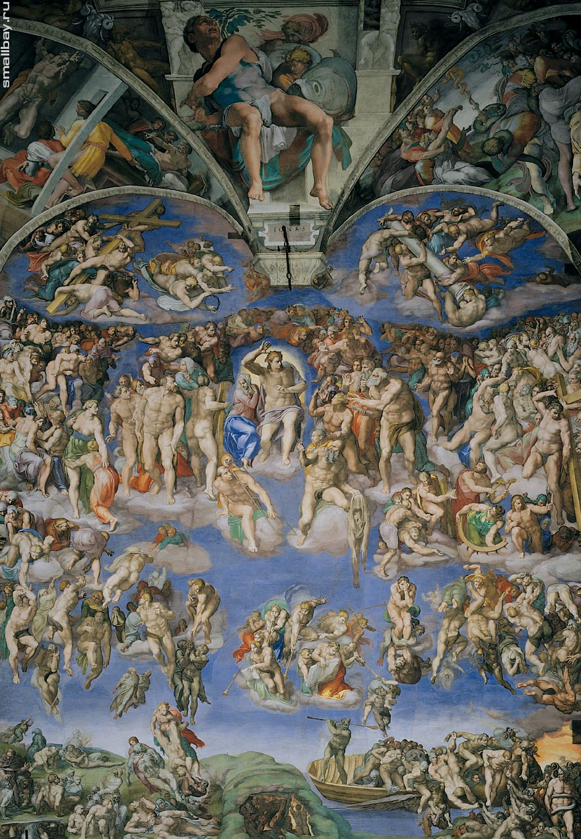
Страшный суд 1536 г. – 1541 г. (фреска на стене Сикстинской капеллы, представляющая сцену Страшного суда)

Slide 21
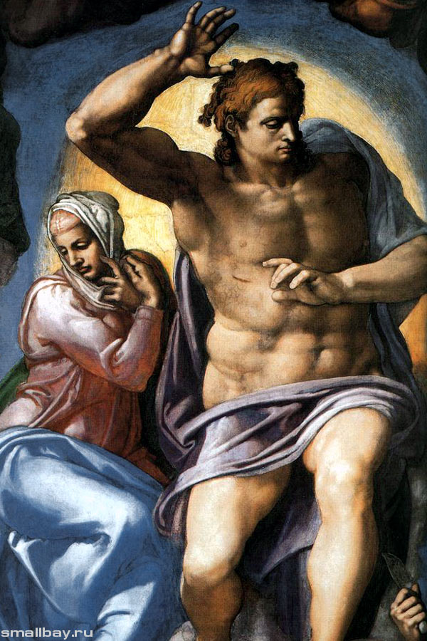
Деталь фрески «Страшный суд». (фрагмент)

Slide 22
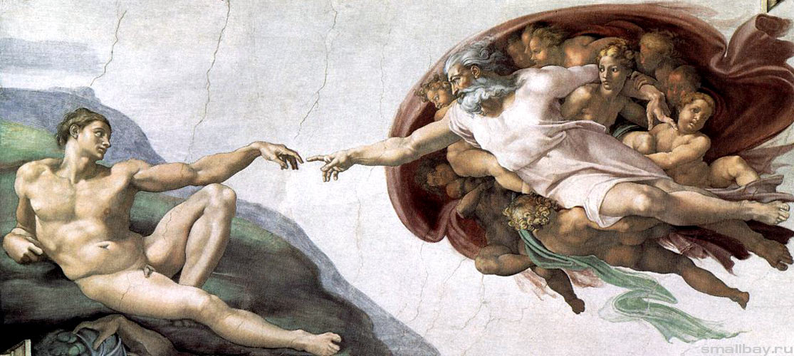
Сотворение Адама (роспись части свода Сикстинской капеллы) ок.1514 г.

Slide 23
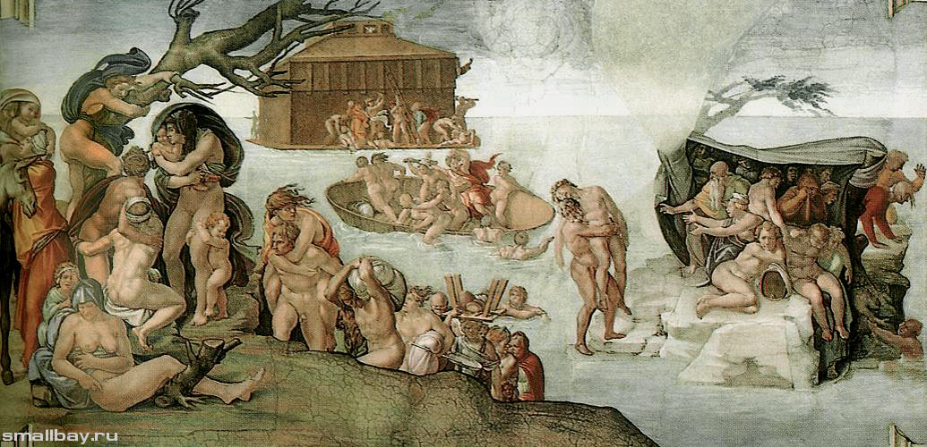
Всемирный потоп.

Slide 24
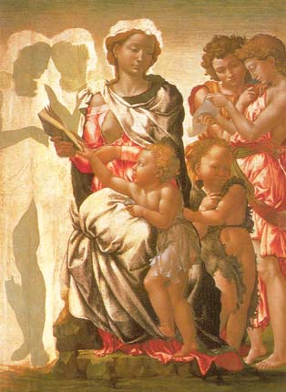
Мадонна с младенцем, Иоанн Креститель и ангелы. ок. 1495 г. (картина на деревянной доске)

Slide 25
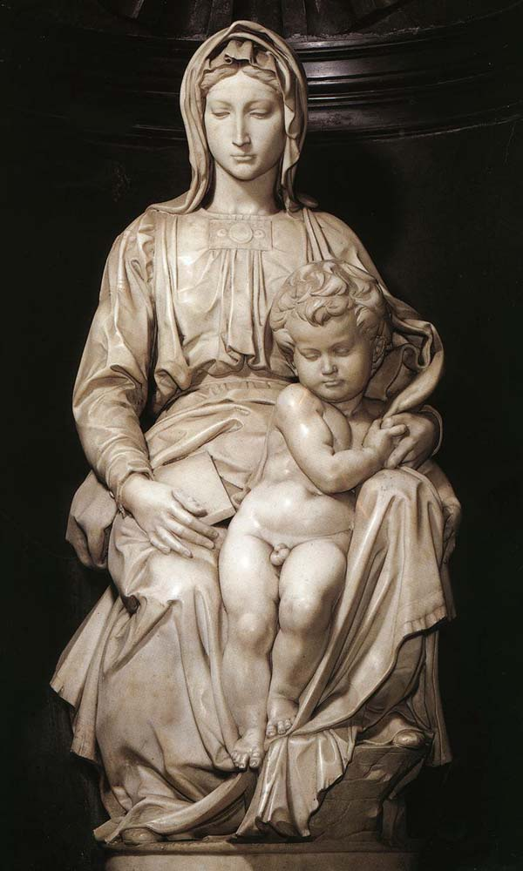
Мадонна с младенцем. ок. 1550г. – 1555 г.

Slide 26
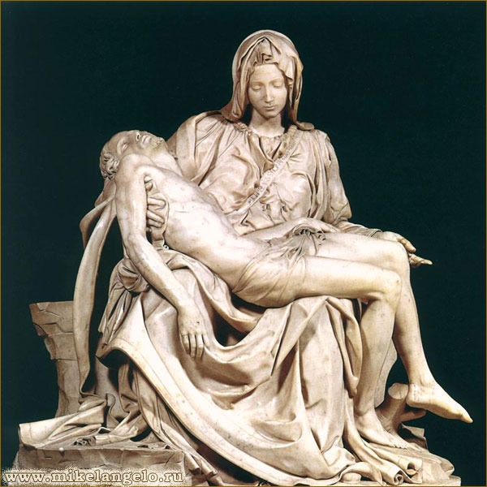
Пьета. (Оплакивание Христа) (Скульптура, установленная в соборе св.Петра в Риме )

Slide 27
Рафаэль Санти 1483 г. - 1520 г. «О счастливая и блаженная душа, не о тебе ли каждый человек так охотно заводит беседу, не твои ли подвиги он прославляет и не каждым ли тобою оставленным рисунком любуются?» Джорджо Вазари Великий портретист, архитектор, археолог.

Slide 28
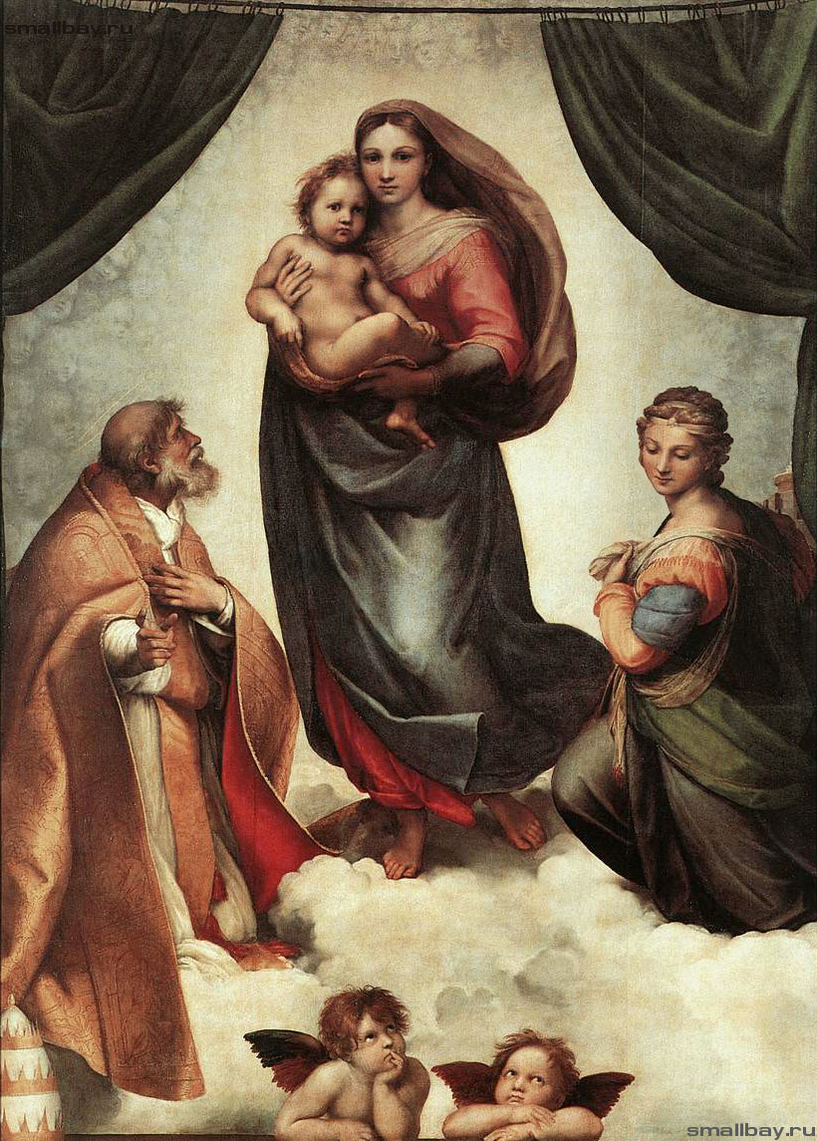
Сикстинская мадонна. 1512 г. - 1514 г.

Slide 29
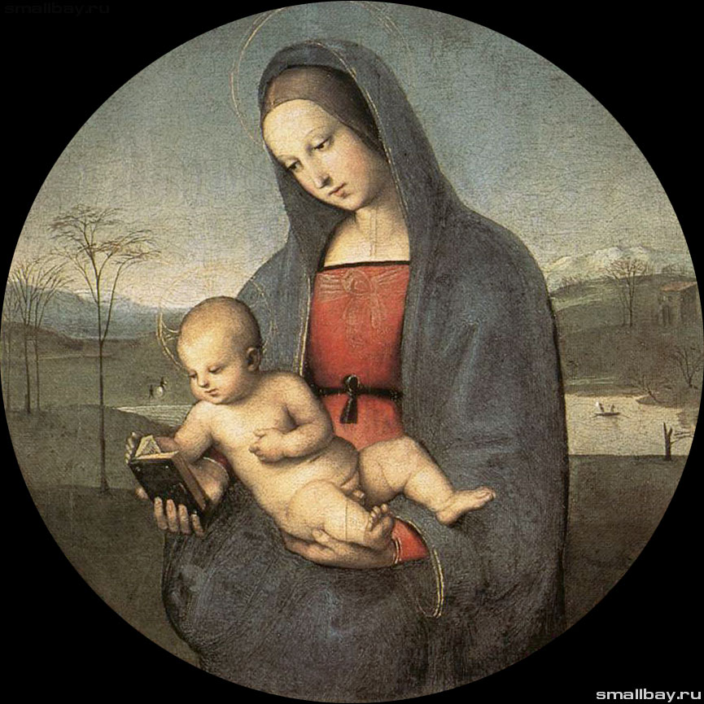
Мадонна Конестабиле. 1502 г. – 1504 г.

Slide 30
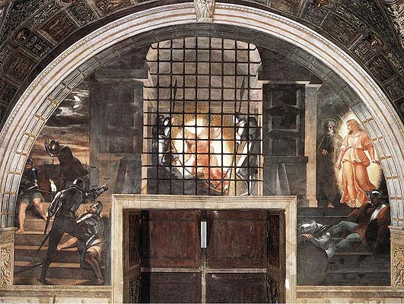
Освобождение Святого Петра. (фреска) 1512 г. - 1513 г.

Slide 31
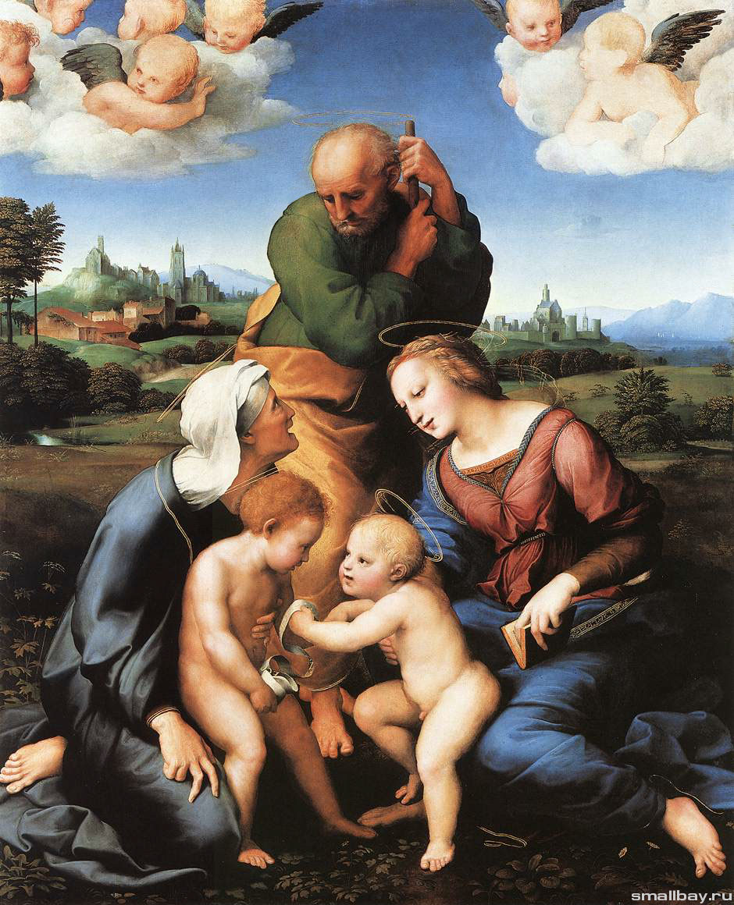
Святое семейство. 1508 г.

Slide 32
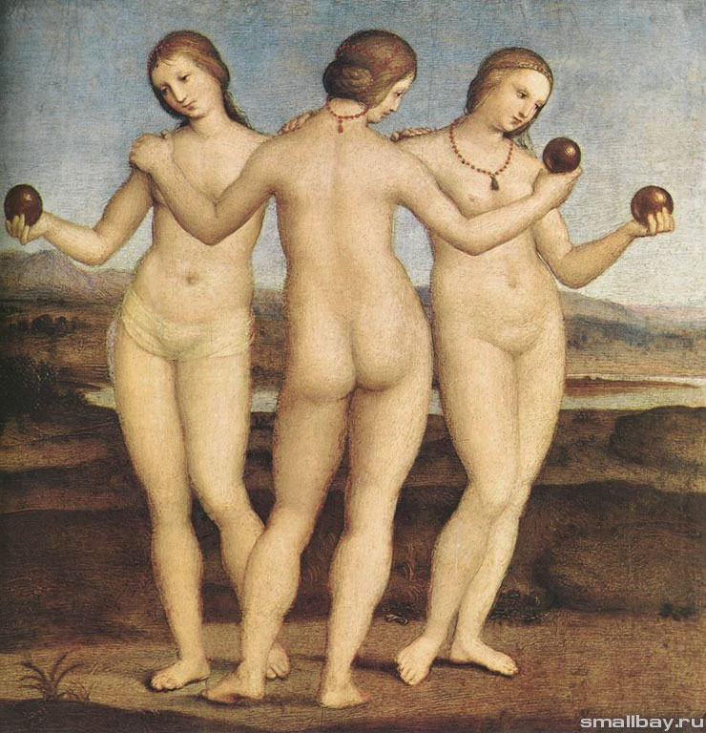
Три Грации.

Slide 33
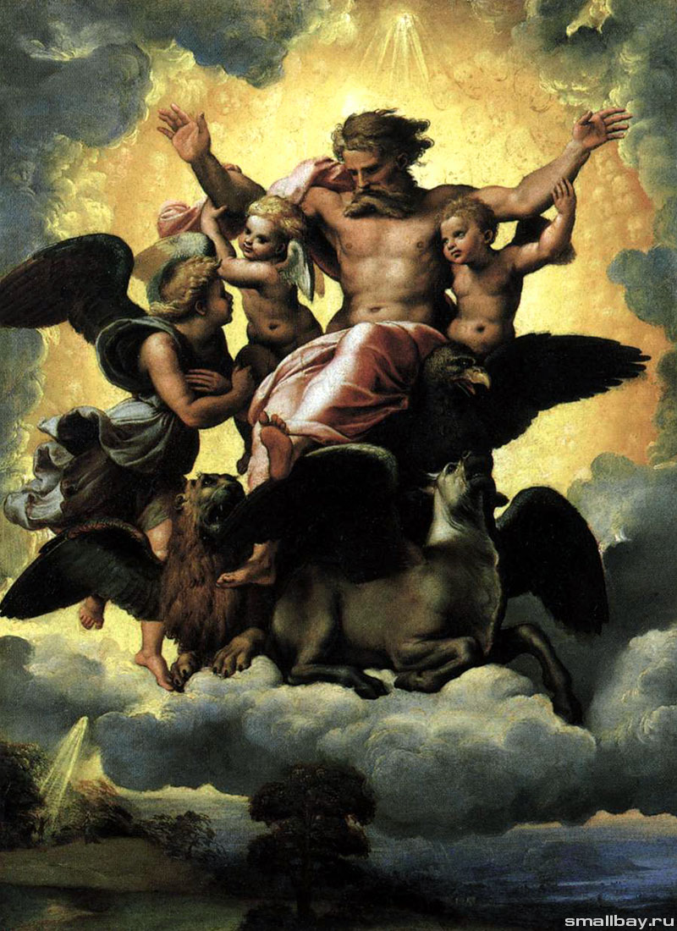
Видение Иезекииля. ок.1518 г.

Slide 34
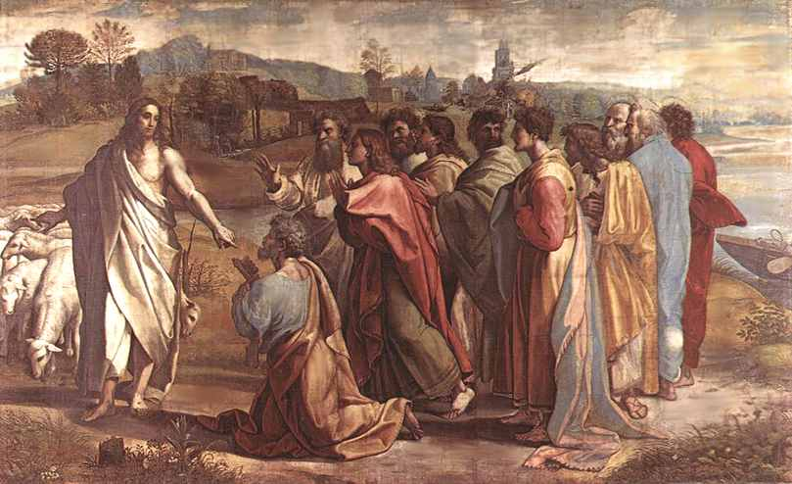
Призвание Апостола Петра Христом.

Slide 35
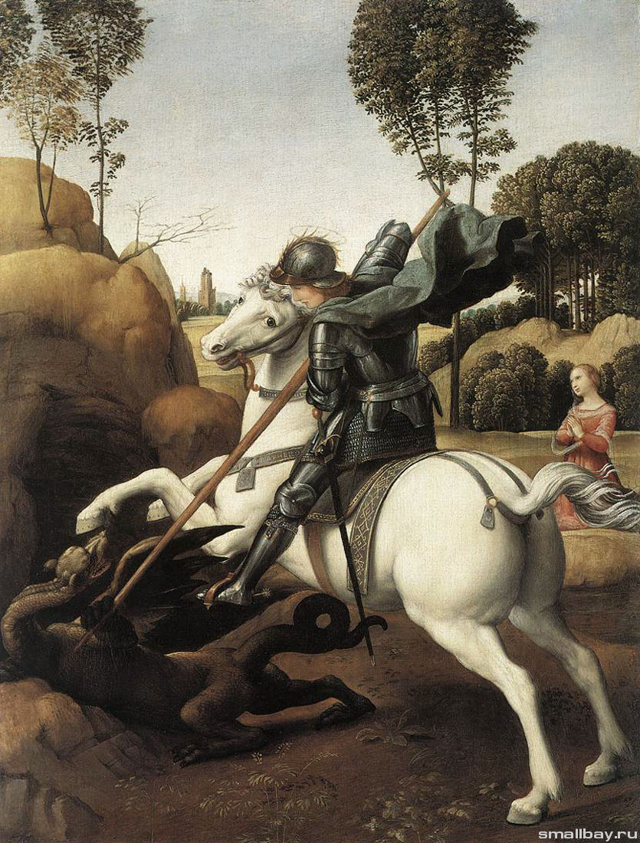
Битва Святого Георгия с драконом. 1550 г.

Slide 36
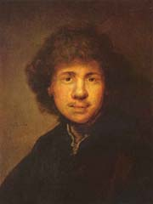
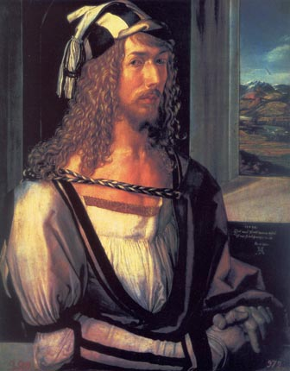
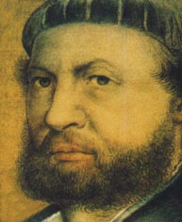
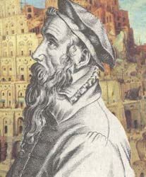
Северное Возрождение
Альбрехт Дюрер
1471 г.- 1528 г. (Германия)
Ганс Гольбейн
1497 г. – 1543 г. (Германия)
Рембрандт Харменс ван Рейн 1606 г. – 1669 г. (Голландия)
Питер Брейгель
1525 г. - 1569 г.
(Нидерланды)

Slide 37
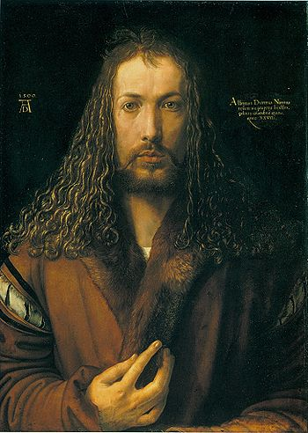
Альбрехт Дюрер 1471 г.- 1528 г. (немецкий живописец, гравёр, ученый)

Slide 38
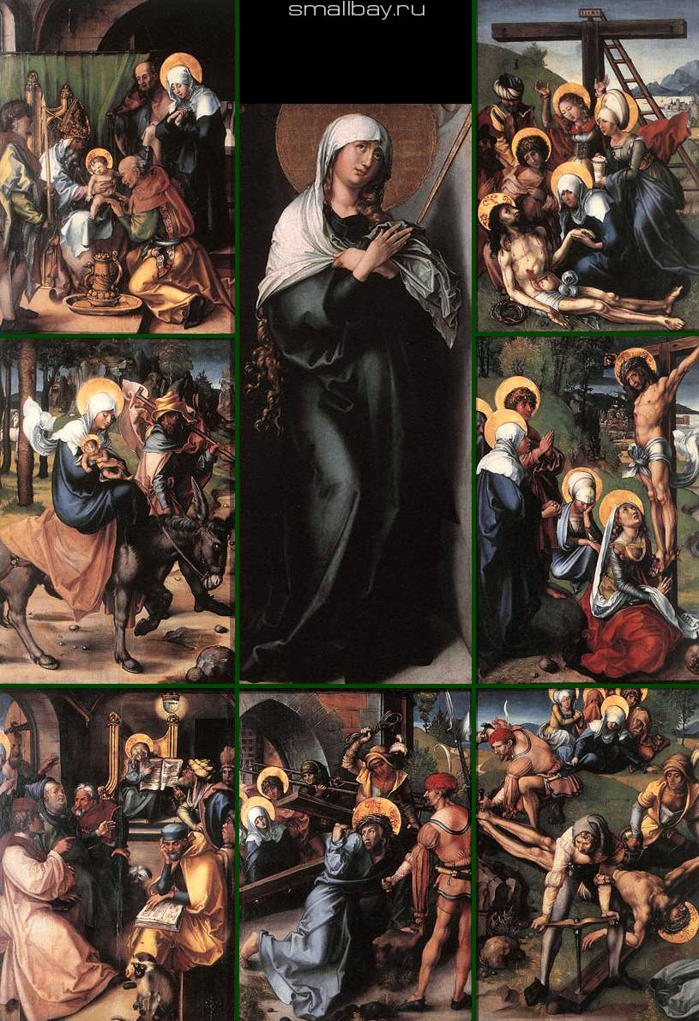
Семь печалей девы. 1497 г.

Slide 39
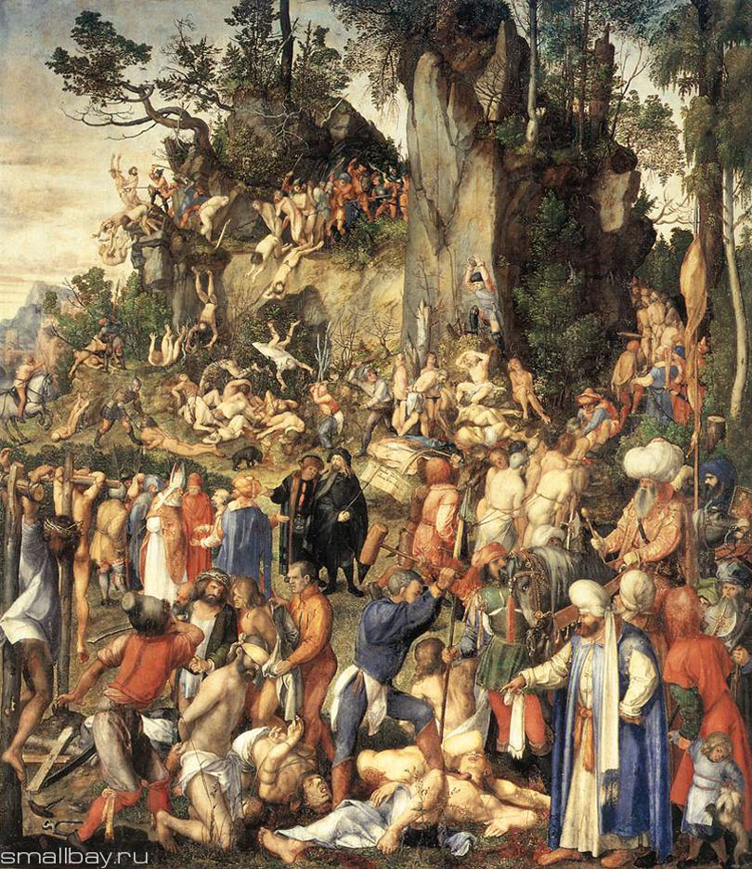
Умерщвление десяти тысяч христиан. 1508 г.

Slide 40
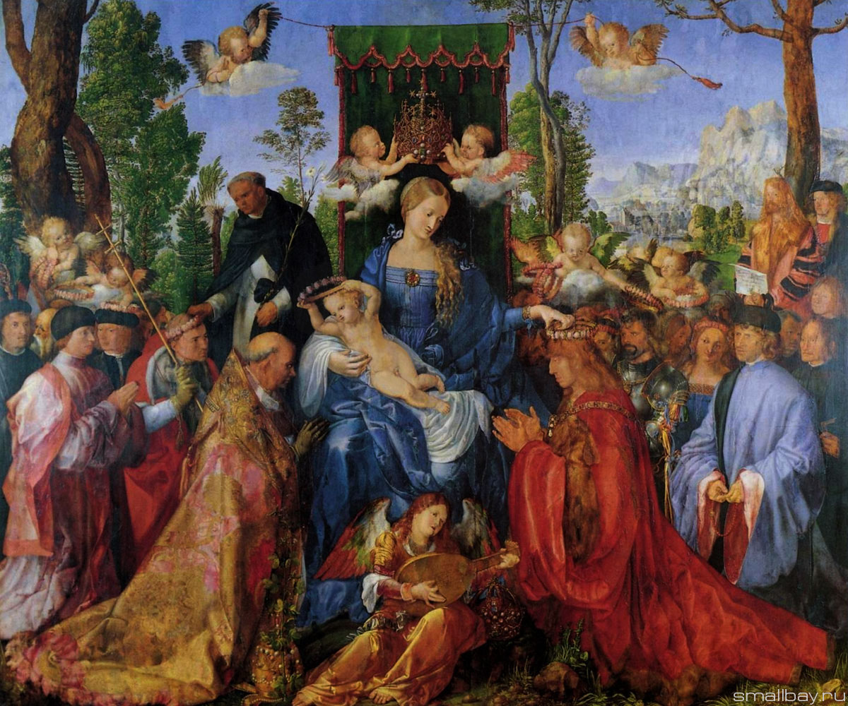
Праздник четок. 1506 г.

Slide 41
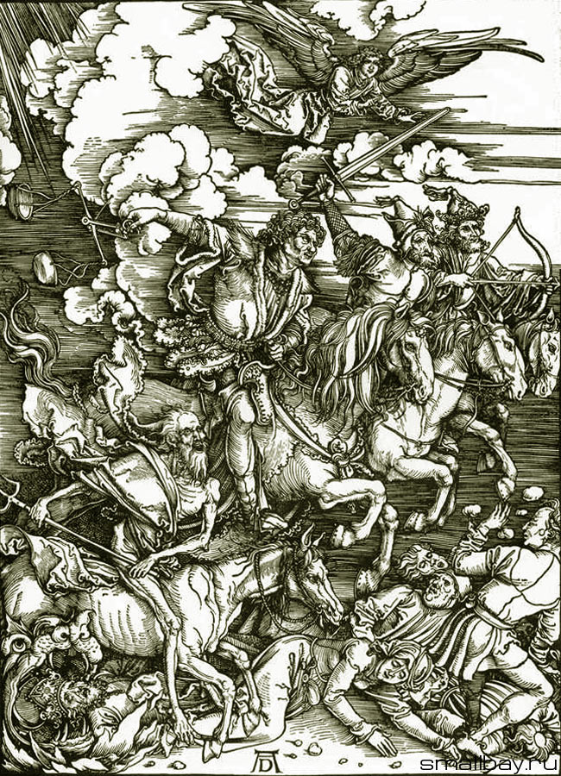
Четыре всадника апокалипсиса. (Голод, Война Война, Смерть) 1498 г.

Slide 42
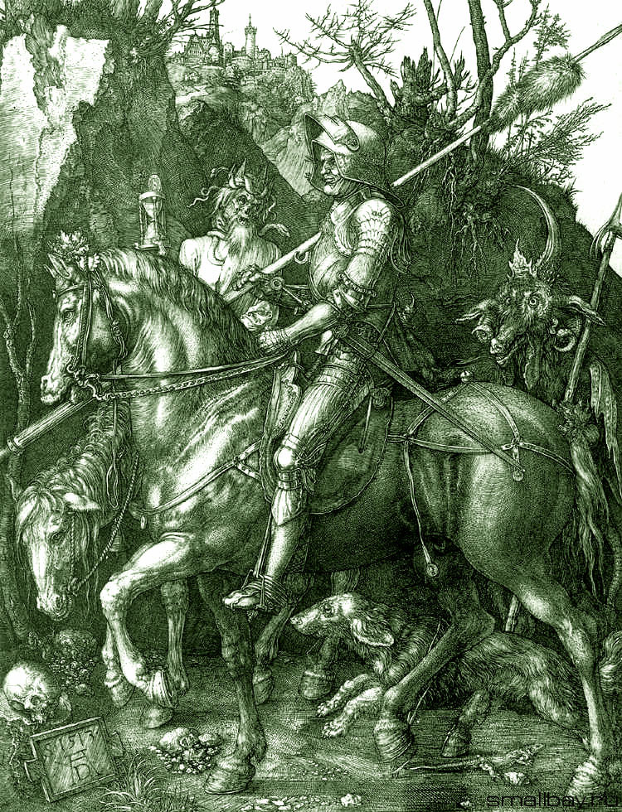
Рыцарь, Смерть и Дьявол. 1513 г.

Slide 43

Поклонение св. Троице. 1511 г.

Slide 44

Мадонна с младенцем.

Slide 45

Портрет молодой венецианки. 1505 г.

Slide 46
Ганс Гольбейн Младший 1497 г. – 1543 г. (Немецкий художник)

Slide 47

Портрет жены и детей. ок.1528 г.

Slide 48

Анна Клевская. 1539 г.

Slide 49

Томас Мор. 1527 г.

Slide 50

Портрет Генриха VIII. 1536 г. (Король Англии)

Slide 51

Не прикасайся. 1533 г.

Slide 52
Питер Брейгель Старший 1525 г. - 1569 г. (Нидерланды)

Slide 53

Вавилонская башня. 1563 г.

Slide 54

Возвращение охотников. 1565 г.

Slide 55

Возвращение стад. Осень. 1565 г.

Slide 56

Жатва. 1565 г.

Slide 57
Рембрандт Харменс ван Рейн
1606 г. – 1669 г.
(Голландия)

Slide 58

Снятие в креста. 1634 г.

Slide 59

Ослепление Самсона. 1634 г.

Slide 60

Пир Валтасара. ок. 1635 г.

Slide 61

Жертвоприношение Авраама. 1635 г.

Slide 62

Челн Христа во время бури. ок. 1633 г.

Slide 63

Возвращение блудного сына. ок. 1668 г.

Slide 64
Кого из деятелей культуры эпохи возрождения называли Титанами?
А. Дюрер;
2) Л. Да Винчи;
Х. Рембрандт;
4) Рафаэль;
5) П. Брейгель;
6) Микеланджело;
7) Г. Гольбейн;
8) Тициан.

Slide 65
Соотнесите имена живописцев и их изображения.
А. Дюрер;
Л. Да Винчи;
Рембрандт;
Рафаэль;
П. Брейгель;
Микеланджело;
Г. Гольбейн;
Тициан

Slide 66






Соотнесите имена художников и их произведения
Микеланджело
А.Дюрер
Рембрандт
Леонардо да Винчи
Гольбейн
Рафаэль
Тициан
Брейгель

